Slide 1
Волонтерский компас
ПРИЛОЖЕНИЕ ДЛЯ ПОИСКА ВОЛОНТЕРОВ

Slide 2
Продукт
Волонтерский компас — это мобильное приложение, которое связывает волонтеров с нуждающимися в помощи людьми, коммерческими и некоммерческими организациями. Оно предоставляет комплексный набор функций, призванных сделать поиск волонтеров и волонтерских мероприятий максимально простым и удобным.

Slide 3
Технологии
React
Реализует пользовательский интерфейс
C#
Реализует серверную часть
PostgreSQL
Используется в качестве базы данных

Slide 4
Проблема
Для коммерческих и некоммерческих организаций – где и как быстро найти подходящих волонтеров для мероприятия?
Для волонтеров – где найти удобный ресурс, в котором содержится информация о большинстве мероприятиях, в которых можно поучаствовать?
Для нуждающихся – куда можно обратиться за помощью или разместить объявление о сборе средств?

Slide 5
Аналоги и конкуренты
Критерии | Волонтерский компас | Добро РФ | Мосволонтер | «ПОМОЩЬ» | Tooba
Система поиска волонтеров | ✔ | ✔ | ✔ | ✖ | ✖
Система поиска волонтерских мероприятий | ✔ | ✔ | ✔ | ✔ | ✖
Доска пожертвований | ✔ | ✔ | ✖ | ✔ | ✔
Волонтерский чат внутри приложения | ✔ | ✖ | ✖ | ✖ | ✖
Видео-оказание помощи | ✔ | ✖ | ✖ | ✖ | ✖
Аудио-оказание помощи | ✔ | ✖ | ✖ | ✖ | ✖

Slide 6
Рынок
TAM
SAM
SOM
7,2 млрд. руб.
360 млн. руб.
12 млн. руб.

Slide 7
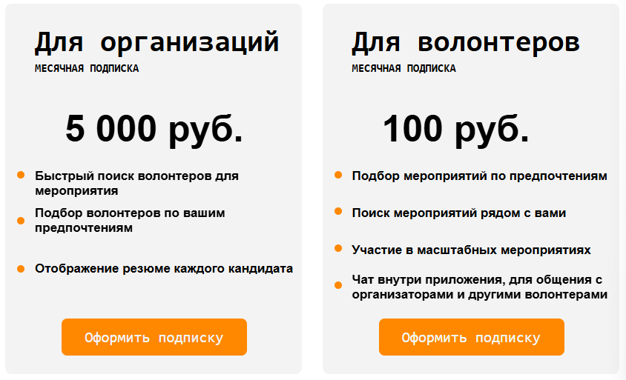
Бизнес модель

Slide 8
Социально-значимый эффект
Увеличение числа волонтеров:
Приложение облегчает доступ к информации о возможностях волонтерства, что может привлечь больше людей к участию в волонтерской деятельности.
Эффективное распределение ресурсов:
Организации могут быстрее и точнее находить подходящих волонтеров для своих нужд, что положительно сказывается на использовании человеческих ресурсов и повышает эффективность компании.
Укрепление социальных связей:
Волонтерская деятельность способствует формированию и укреплению связей внутри сообществ, что положительно сказывается на социальной сплоченности и взаимопомощи.

Slide 9
Команда
Жигадло Евгений Лидер проекта
Колясин Илья Продакт-менеджер, аналитик

Slide 10
Контакты

